Slide 1
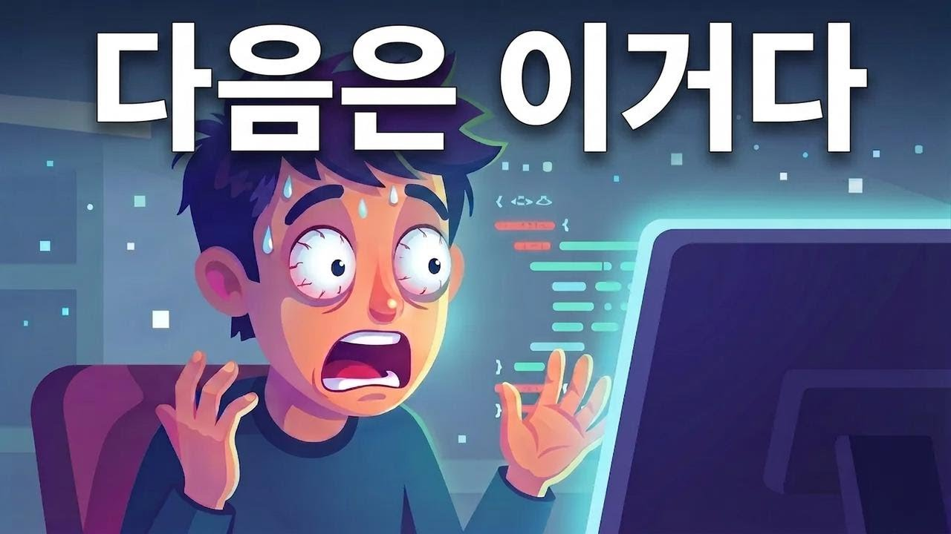
DREAMLABS COLLECTOR
Anthropic이 AI 개발 속도를 늦추려는 숨겨진 진짜 이유
이 영상은 Anthropic이 AI 개발 속도 조절을 요구하는 이면에 숨겨진 동기를 탐구합니다. 인류를 위한 책임감 있는 접근인지, 아니면 시장 지배력을 강화하기 위한 전략적 움직임인지 질문을 던집니다. AI가 코딩 분야를 빠르게 장악하며 주니어 개발자 역할에 미치는 영향과 오픈소스 진영 및 대기업 간의 치열한 경쟁 구도를 조명합니다. 또한, AI 발전의 가속화가 가져올 수 있는 우려와 '책임 있는 확장 정책'을 둘러싼 규제 논란을 다루며, AI의 미래와 산업 전반에 미칠 광범위한 영향에 대한 중요한 질문들을 제시합니다.
CHANNEL
VIDEO ID
인포그래픽 쇼
-juRGecE518
source: https://www.youtube.com/watch?v=-juRGecE518 | video_id: -juRGecE518 | generated: 2026-06-22T16:37:55Z

Slide 2
Executive Summary
영상 시청 전 빠른 정보 습득을 위한 요약
SUMMARY
이 영상은 Anthropic이 AI 개발 속도 조절을 요구하는 이면에 숨겨진 동기를 탐구합니다. 인류를 위한 책임감 있는 접근인지, 아니면 시장 지배력을 강화하기 위한 전략적 움직임인지 질문을 던집니다. AI가 코딩 분야를 빠르게 장악하며 주니어 개발자 역할에 미치는 영향과 오픈소스 진영 및 대기업 간의 치열한 경쟁 구도를 조명합니다. 또한, AI 발전의 가속화가 가져올 수 있는 우려와 '책임 있는 확장 정책'을 둘러싼 규제 논란을 다루며, AI의 미래와 산업 전반에 미칠 광범위한 영향에 대한 중요한 질문들을 제시합니다.
source: https://www.youtube.com/watch?v=-juRGecE518 | video_id: -juRGecE518 | generated: 2026-06-22T16:37:55Z

Slide 3
Video Structure
영상 구성과 논리 흐름
01
앤트로픽의 전략과 상장 배경
02
코드 자동화와 엔지니어의 변화
03
AI 발전 속도의 가속화와 우려
04
책임 있는 확장 정책과 규제 논란
05
성장, 기업 가치, 그리고 사다리 걷어차기
06
오픈소스, 고용 변화, 산업 영향
source: https://www.youtube.com/watch?v=-juRGecE518 | video_id: -juRGecE518 | generated: 2026-06-22T16:37:55Z

Slide 4
Key Ideas
정보게시물로 전환할 핵심 아이디어
01
Anthropic의 AI 규제 요구는 단순한 안전 추구를 넘어선 전략적 의도를 내포할 수 있습니다.
02
AI의 코딩 능력 발전은 소프트웨어 개발 직무의 미래와 인력 구조에 혁명적인 변화를 가져올 것입니다.
03
오픈소스 AI와 거대 기술 기업 간의 경쟁은 AI 기술 발전의 방향과 속도를 결정하는 핵심 요소입니다.
04
AI 기술의 급격한 발전 속도는 윤리적, 사회적, 경제적 측면에서 심도 있는 논의와 규제 프레임워크의 필요성을 제기합니다.
05
'책임 있는 확장 정책'은 기존 강자들이 신규 진입자의 성장을 저해하는 '사다리 걷어차기' 메커니즘으로 작용할 수 있습니다.
06
AI의 미래는 기술 발전뿐만 아니라 규제, 고용, 산업 구조 변화 등 복합적인 요인에 의해 형성될 것입니다.
source: https://www.youtube.com/watch?v=-juRGecE518 | video_id: -juRGecE518 | generated: 2026-06-22T16:37:55Z

Slide 5
DreamLabs Application
DreamLabs 내부 적용 관점
01
DreamLabs의 AI 개발 로드맵 수립 시, 잠재적 규제 동향과 Anthropic과 같은 주요 플레이어의 전략을 면밀히 분석하여 반영해야 합니다.
02
AI 기반 코딩 도구 도입을 검토하고, 내부 개발자들의 역할 변화에 대비한 교육 및 재숙련 프로그램을 기획해야 합니다.
03
오픈소스 AI 기술 동향을 지속적으로 모니터링하고, 이를 DreamLabs 프로젝트에 통합하거나 활용할 방안을 모색해야 합니다.
04
AI 프로젝트의 윤리적 측면과 사회적 영향에 대한 내부 가이드라인을 강화하고, '책임 있는 AI' 개발 원칙을 수립해야 합니다.
05
AI 기술 발전이 DreamLabs의 핵심 비즈니스 모델과 경쟁 환경에 미칠 장기적인 영향을 예측하고 전략을 수립해야 합니다.
source: https://www.youtube.com/watch?v=-juRGecE518 | video_id: -juRGecE518 | generated: 2026-06-22T16:37:55Z

Slide 6
Verification Required
모델 추론/metadata 한계/원본 확인 필요
01
Anthropic의 AI 규제 요구에 대한 구체적인 내용과 그들의 실제 동기에 대한 심층 분석 (영상 내용 확인 필요).
02
AI의 코딩 자동화가 주니어 개발자 직무에 미치는 영향에 대한 구체적인 사례와 통계 자료 (영상 내용 및 추가 리서치 필요).
03
'사다리 걷어차기' 주장을 뒷받침하는 Anthropic의 정책 또는 발언에 대한 원문 확인.
04
오픈소스 AI와 대기업 간의 경쟁 구도에 대한 영상 내 구체적인 논거와 데이터.
05
WalkMe와의 협업 내용이 영상의 핵심 메시지에 미치는 영향 및 광고성 여부.
source: https://www.youtube.com/watch?v=-juRGecE518 | video_id: -juRGecE518 | generated: 2026-06-22T16:37:55Z

Slide 7
Source & Download Metadata
게시물과 문서 산출물 추적 정보
METADATA
Title: Anthropic이 AI 개발 속도를 늦추려는 숨겨진 진짜 이유
Channel: 인포그래픽 쇼
Video ID: -juRGecE518
Source URL: https://www.youtube.com/watch?v=-juRGecE518
Playlist ID: PLHwM6idVO2zyqi2IZeDAiP5QBqRXd2Zyh
Generated at: 2026-06-22T16:37:55Z
Source basis: metadata_and_model_inference
source: https://www.youtube.com/watch?v=-juRGecE518 | video_id: -juRGecE518 | generated: 2026-06-22T16:37:55Z

